Slide 1

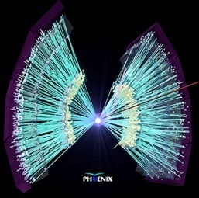

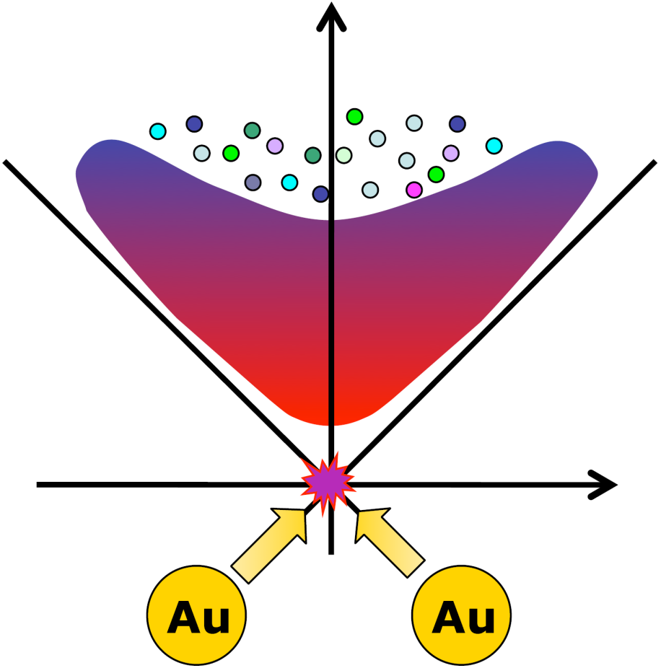
The perfect fluid of quarks @RHIC
Csanád Máté
Atomfizikai Tanszék
Milestones of quark matter research
at the RHIC/PHENIX experiment
idő
hadron gáz
sQGP folyadék
nyaláb

Slide 2
Mire lesz szükség
Matematikai ismeretek:
  Alapműveletek :)
  Differenciálás, integrálás
  Differenciál-egyenletek
Fizikai ismeretek:
  Kinematika
  Folytonos közegek
  Termodinamika
  Relativitaselmelet
  Kvantumelmeletek
De a fentieket mindet megtanuljuk közbe

Slide 3
Miről lesz szó?
Részecskefizika
  Elemi részecskék: kvark, lepton, fermion, bozon
  Folyamatok
Nagyenergiás fizika
  Ütközések nagy energián (GeV)
  Részecskekeltés (nem rugalmas ütközés)
Nehézionfizika
  Atommagokat ütköztetünk
  Közeget akarunk létrehozni

Slide 4
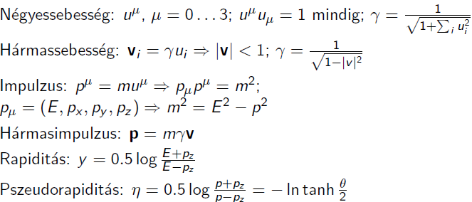
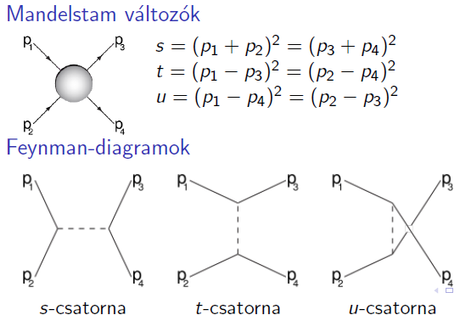
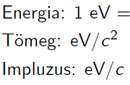
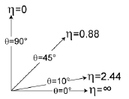
Kinematikai alapok
Alapvető mennyiségek ismerete fontos, állandóan hivatkozunk rájuk

Slide 5
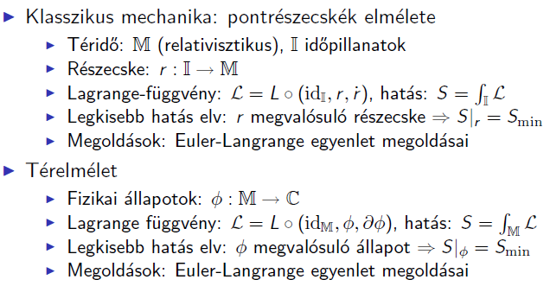
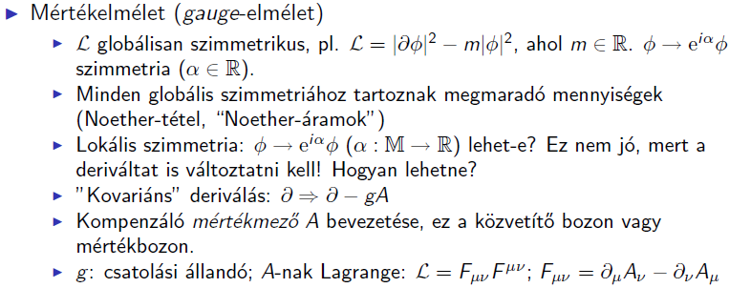
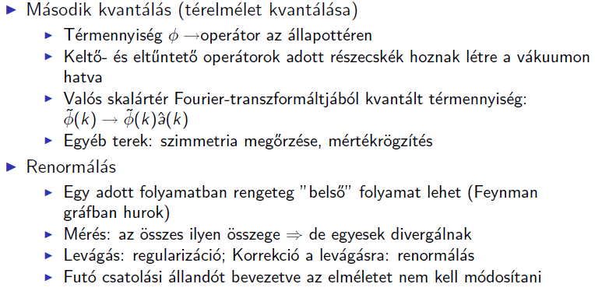
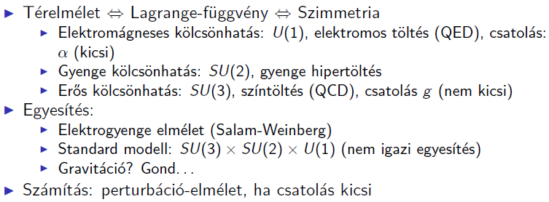
Kölcsönhatások

Slide 6
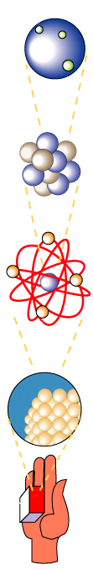
A részecskék Standard Modellje
Elektron elemi részecske
Proton, neutron, hadronok nem azok ⇒ kvarkok
Három kölcsönhatás, közvetítő bozonok
Erős, gyenge, elektromágneses töltés
Erős töltés: szín ⇒ QCD: kvantum-szín-dinamika
fermionok
kölcsönh.
bozonok
u
up
c
charm
t
top
g
gluon
kvarkok
erős
d
down
s
strange
b
bottom
γ
photon
elektro-mágneses
gyenge
ν_{e}
electron neutrino
ν_{μ}
muon neutrino
ν_{τ}
tau neutrino
Z
Z boson
leptonok
e
electron
μ
muon
τ
tau
W
W boson

Slide 7
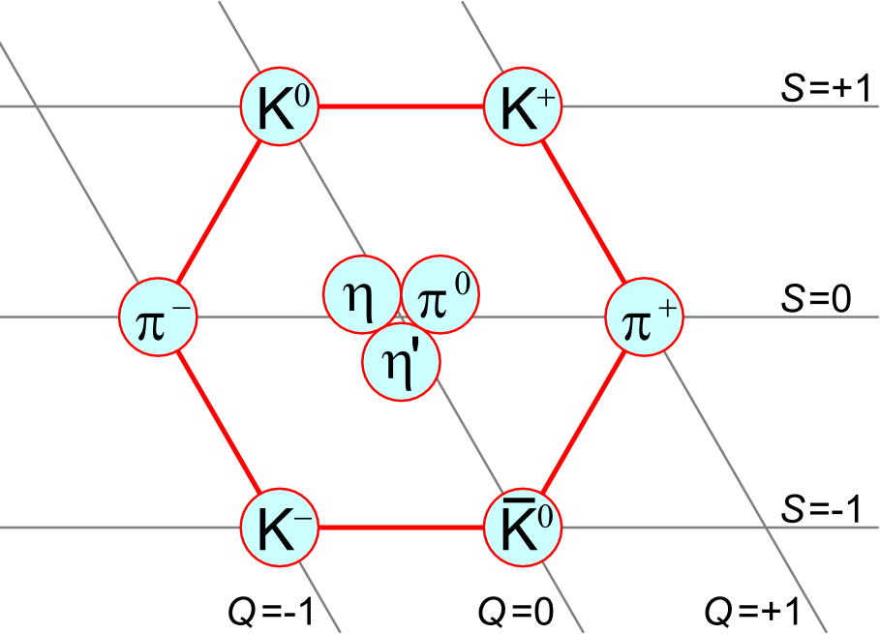
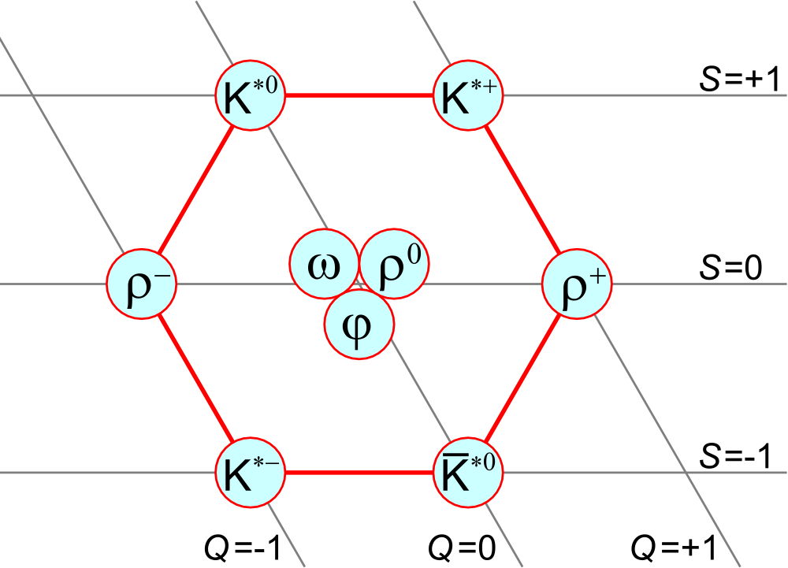
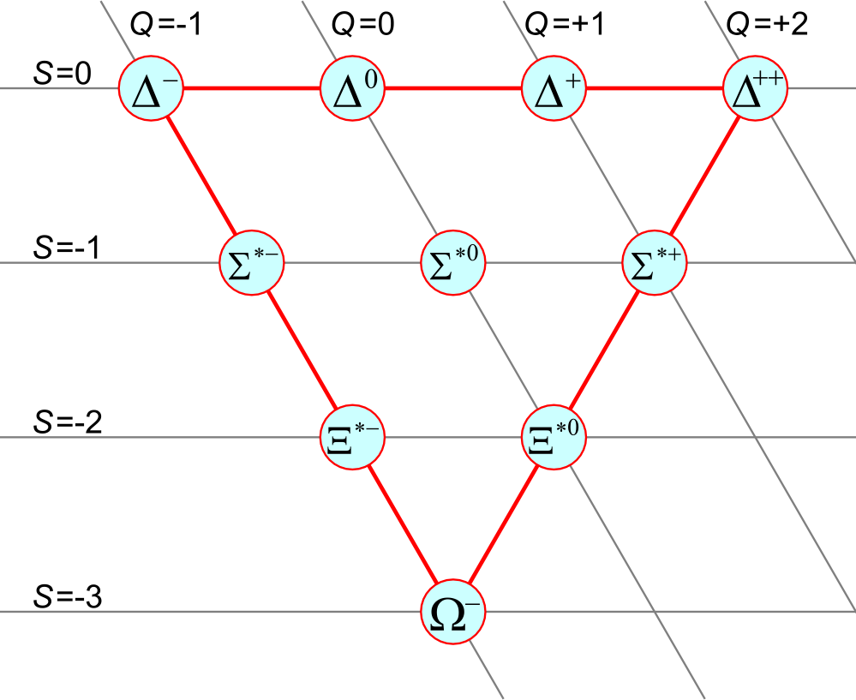
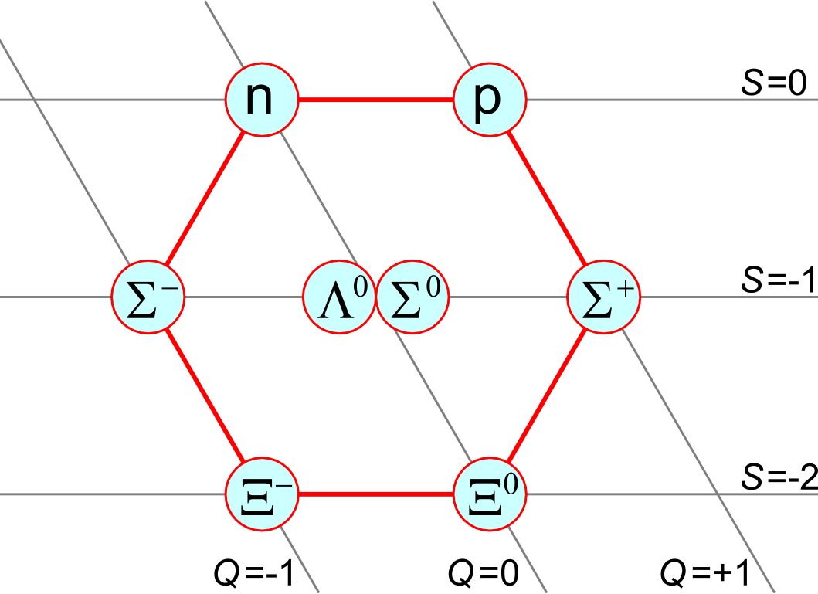
Ismert mezonok és barionok

Slide 8
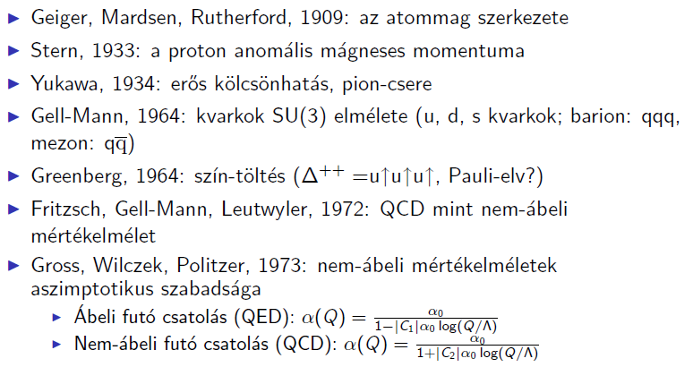
Az erős kölcsönhatás
Kvantumtérelmélet, második kvantálás, …
Futó csatolás!

Slide 9
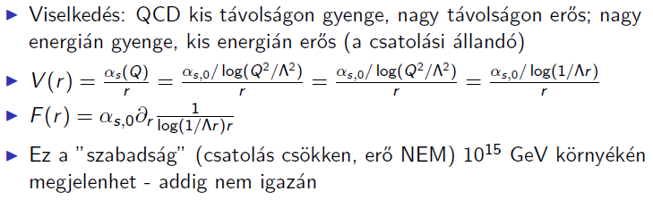
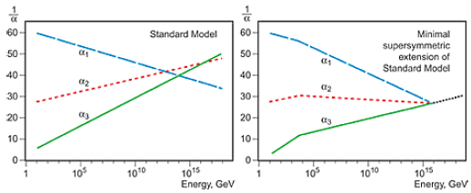
A futó csatolás
Renormálás+regularizáció: a csatolási állandó (és a részecsketömegek, stb) energiafüggőek!

Slide 10
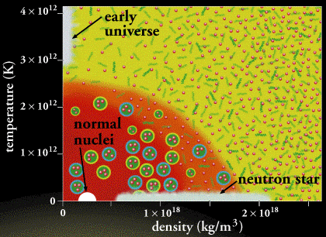
Nehézionfizika
Elméleti igény: QCD fázisszerkezete, az ősrobbanáshoz hasonló körülmények vizsgálata
  A 2004-es fizikai Nobel-díj: QCD aszimptotikusan szabad ⇒ nagy hőmérsékleten gáz plazma, kvarkok és gluonok?
  Az elérhető legnagyobb hőmérséklet: nehézion ütközések!
Kísérlet: nehézionok ütköztetése
  LBNL (Berkeley)
  Bevalac
  BNL
  Alternating Gradient Synchrotron
  Relativistic Heavy Ion Collider
  CERN
  Large Hadron Collider (LHC)
  Super Proton Synchrotron (SPS)
várakozás 2000 körül

Slide 11
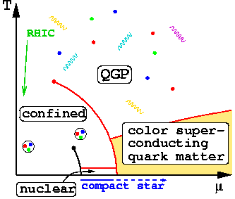
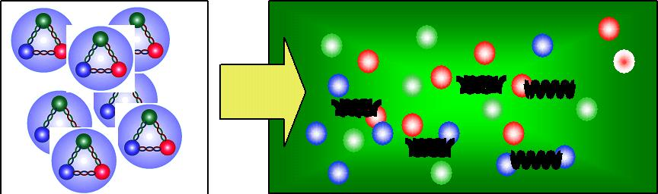
A QCD fázisdiagramja
Új halmazállapot(ok?)
Hadronok ⇒ QCD plazma?
Elméleti számítások: T_{c}=176±3MeV (~2 terakelvin)
  (hep-ph/0511166)
T_{c}

Slide 12
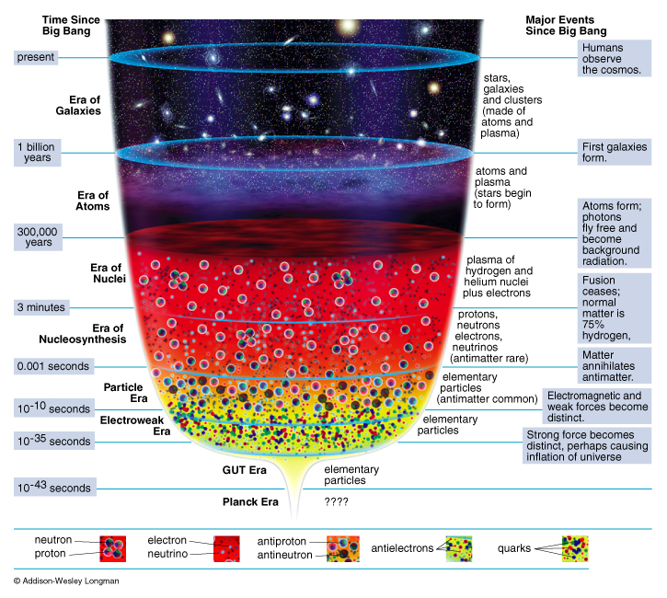
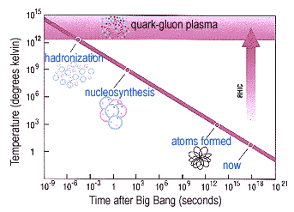
A Nagy Bumm
Korai univerzum: forró, táguló rendszer
Kvarkanyag, kvark-gluon plazma
Protonok, neutronok kifagyása

Slide 13
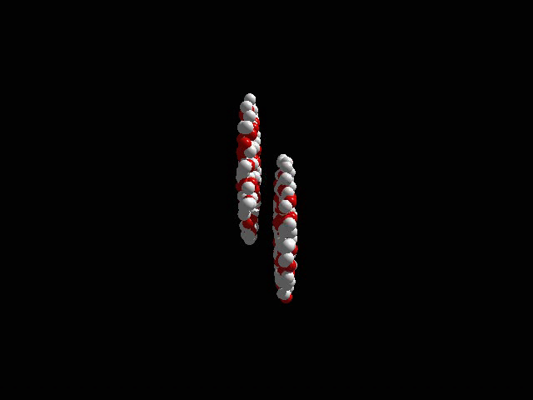
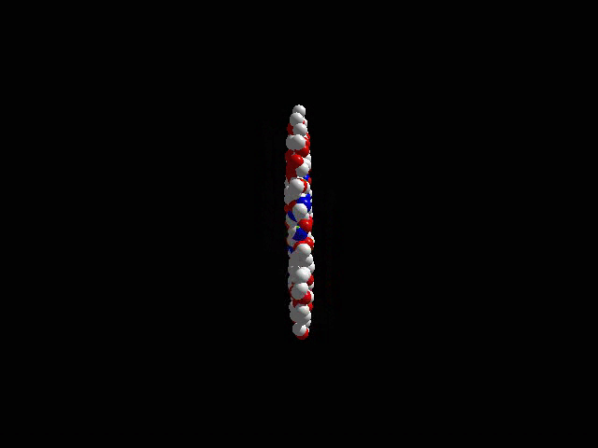
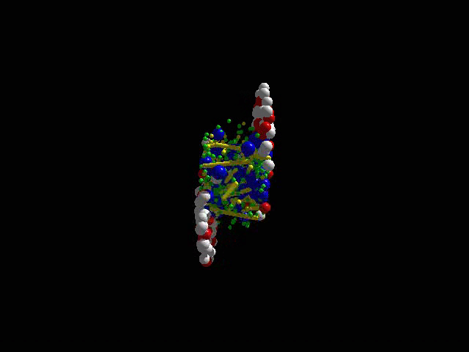
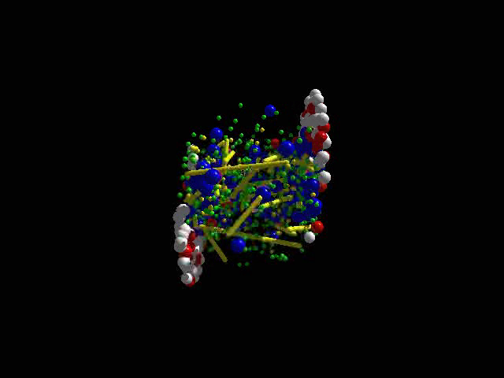
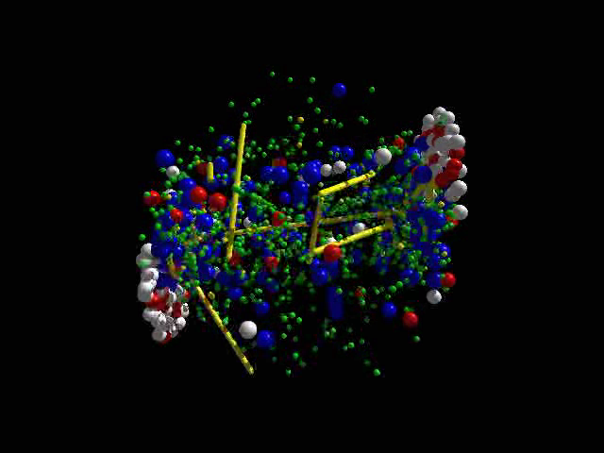
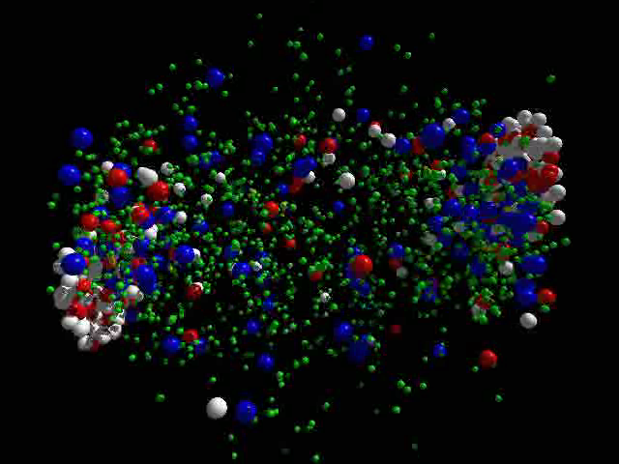

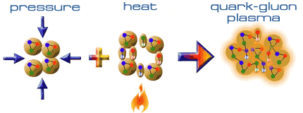
Nehézion-ütközések: Kis Bumm
Nukleon-olvasztás
Kvarkok bezárása ill. kiszabadítása
Hasonlat: jégből víz vagy gőz
  Szárazjég? Vízjég?
Nagy energiájú ütközéssel mindez elérhető (?)
Nehézionok ütközése: forró, táguló rendszer
Elég forró? Régi-új anyag?

Slide 14
Részecskegyorsítók
Katódsugárcső, röntgen
Van de Graaf, Cockroft-Walton
Lineáris (pl SLAC, 3 km)
Tandem: negatív ion majd pozitív, így kétszeri gyorsítás
Ciklotron (pl Berkeley): két 'D' alak, gyorsulás közöttük, állandó B, állandó frekvencia
Szinkrociklotron: relativisztikus effektusra korrigált frekv.
Izoszinkron ciklotron: növekvő mágneses térrel korrigál.
Betatron: Váltakozó mágneses tér ) váltakozó elektromos tér
Szinkrotron: elemről-elemre váltakozó vonzó/taszító erő Energia-limit: szinkrotron-sugárzás
Tárológyűrű: csak a sugárzási veszteség pótlása

Slide 15
Kísérleti helyszínek
CERN SPS: 1976, 7 km, 400 GeV (rögzített céltárgy)
  1983: W és Z bozonok felfedezése, Nobel-díj
Bevatron: 1954, 114 m, 6 GeV (ma Bevalac)
  1955: antiproton felfedezése, Nobel-díj.
AGS: 1960 óta, 800 m, 33 GeV
  1976: J/Ψ és c kvark, Nobel-díj
  1980: CP-sértés (K0 bomlásban), Nobel-díj
  1988: müon neutrínó felfedezése, Nobel-díj
SLAC Linac: 1966, 3 km, 50 GeV, e±
CERN LEP: 1989-2000, 27 km, 100 GeV, e±
  1989: neutrínó családok száma (Z szélességből)
Tevatron: 1983, 6.3 km, 1 TeV, 1995: t kvark
DESY HERA: e+p, 6 km, 27 + 920 GeV
BNL RHIC: 2000, 4 km, 500 GeV
CERN LHC: 2008, 27 km, 7 TeV

Slide 16
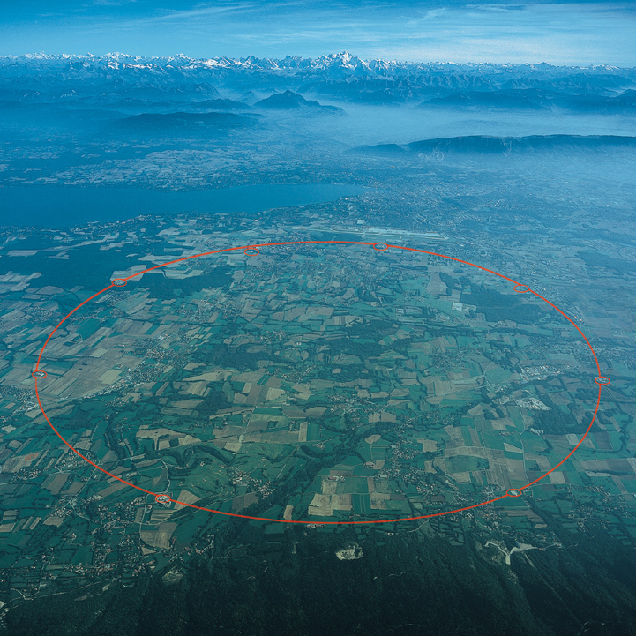
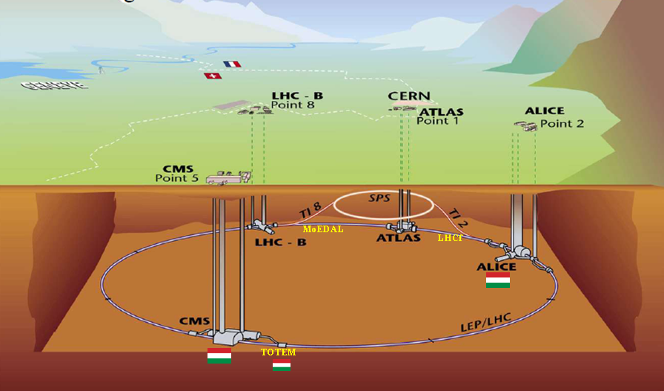
Kutatási helyszínek: CERN
SPS: Pb+Pb @ E_{cms} = 17 GeV/nukleon
  h+p, p+p, p+Pb, Pb+Pb ütközések
  Kísérleti együttműködések: NA44, NA45, NA49, NA50, NA52, NA57, NA60, WA98, NA61
  KFKI-ELTE részvétel az NA49 és az NA61 kísérletben
LHC: p+p (14 TeV) és Pb+Pb (5,5 TeV/nukleon)
  2009. okt.: főleg p+p fizika; ALICE, ATLAS, CMS, LHCb, LHCf, MoEDAL, TOTEM
  2010. nov.: nehézionfizika program is indul; ALICE, CMS

Slide 17
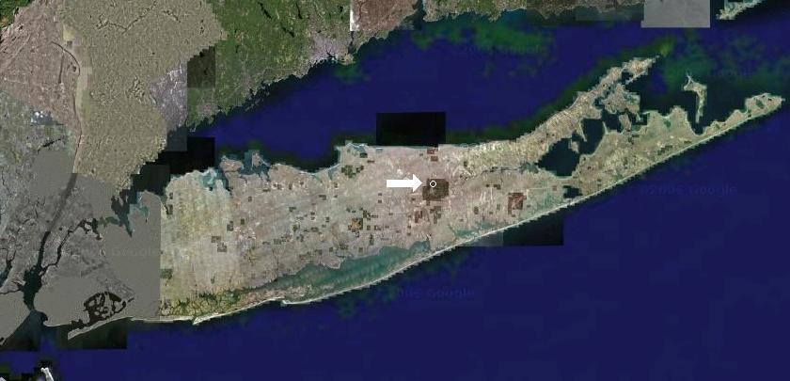


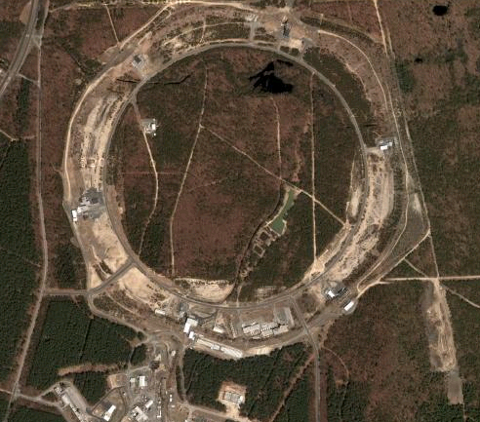
Relativistic Heavy Ion Collider
RHIC: Brookhaven Nemzeti Laboratórium
Au+Au, Cu+Cu, p↑↓+p↑↓, d+Au collisions
  4 kísérleti együttműködés:
  STAR, PHENIX, BRAHMS, PHOBOS (Veres G.@MIT),
Magyar intézményi tagság a PHENIX-ben:
  KFKI: Csörgő, Nagy, Ster, Sziklai, Vértesi, Zimányi†
  ELTE: Kiss, Csanád, Vargyas
  DE: Dávid, Tarján, Imrek
Elfogadott fejlesztési programok:

Slide 18
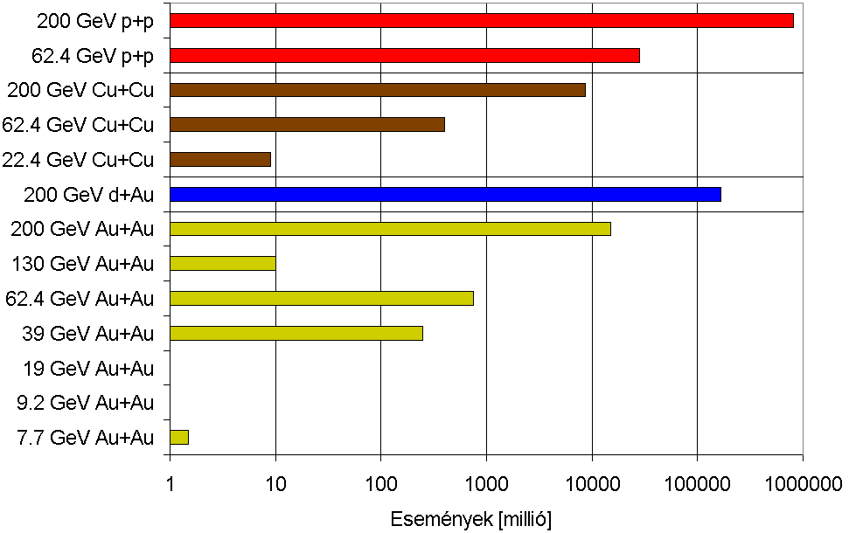
A gyorsító és a kísérletek adatai
Különböző módusok
  9.2 GeV/n (Au)
  22 GeV/n (Au, Cu, p)
  56 GeV/n (Au)
  62 GeV/n (Au, Cu, p )
  130 GeV/n (Au)
  200 GeV/n (Au, Cu, p)
  410 GeV/n (p)
  500 GeV/n (p)
Tudomány
  >1000 referált cikk, >24000 független hivatkozás
  Felfedezések
A jövő: e-RHIC és RHIC II
  Tudományos kulcskérdések azonosítása
  Fejlesztési programok elindulása
Felvett események

Slide 19
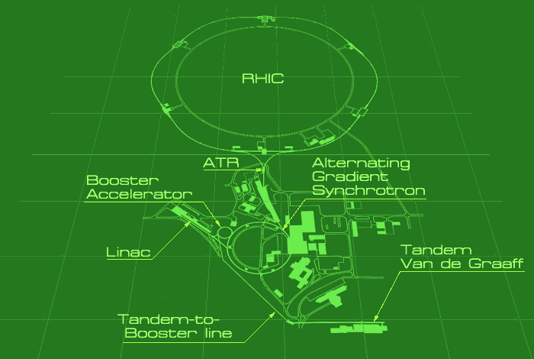
The RHIC complex
Tandem (1 MeV, +32)→Booster (95 MeV, +77)→AGS (9 GeV, +77)→RHIC
Protons: Linac (200 MeV)→Booster (95 MeV)→AGS (9 GeV)→RHIC

Slide 20
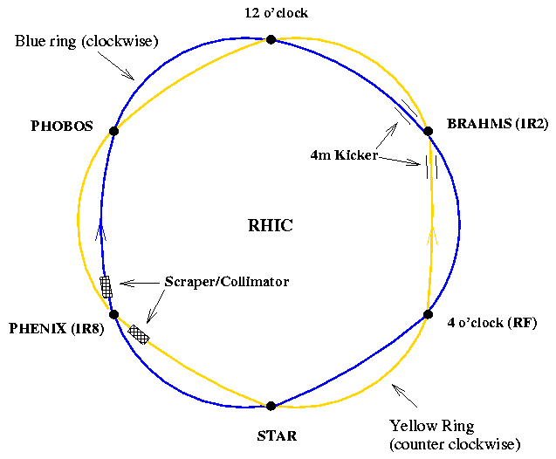
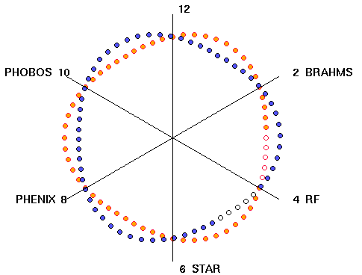
RHIC geometry & numbers
Two rings (blue and yellow) 3.9 km each
Six crossings, four experiments
57 bunches of ions at 99.995% of the speed of light
1740 superconducting magnets at 4 K
15 MW power consumption ~ 300 TJ/run (30 weeks)
Luminosity: 2-3×10²⁶ 1/cm²/s

Slide 21
The four Collaborations
BRAHMS (Broad Range Hadron Magnetic Spectrometer)
  Two small but distant spectrometers, detect charged hadrons precisely
  4 countries, 14 institutions, 60 participants, until 2006
PHENIX (Pioneering High Energy Nuclear Interactions eXperiment)
  Many different detector-types, detect electrons, muons, photons, hadrons
  14 countries, 69 institutions, 600 participants
PHOBOS
  Small silicon detectors, broad rapidity range, look for rare events, fluctuations
  3 countries, 12 institutions, until 2006
STAR (Solenoidal Tracker At RHIC)
  Time Projection Chamber, detect all hadrons
  12 countries, 46 institutions, 550 participants, 1200 tons

Slide 22
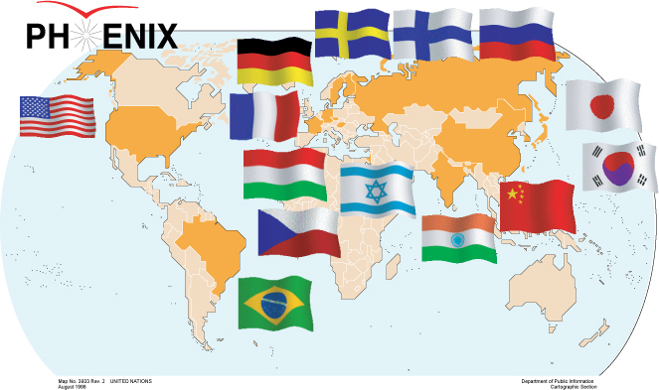
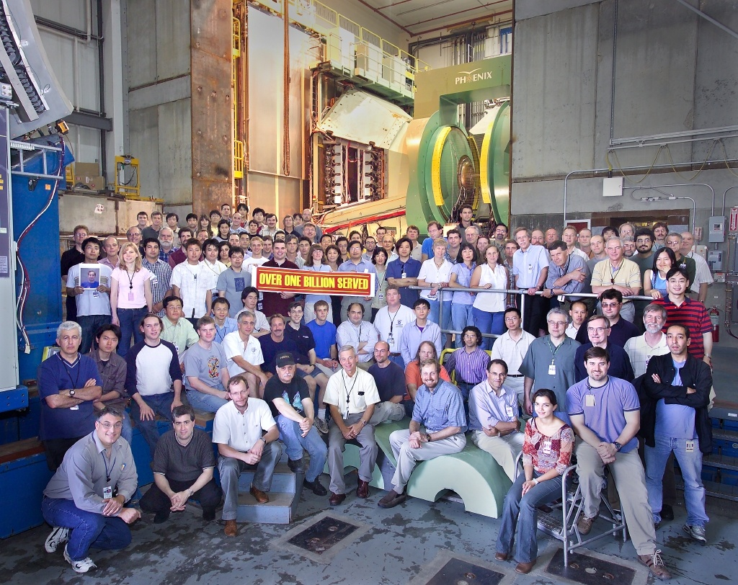
The PHENIX group

Slide 23
Detectors
Tracking (momentum measurement)
  Drift Chamber (DC), Pad Chamber (PC)
Calorimetry (energy measurement)
  PbSc, PbGl (EMCal)
Identification (velocity measurement)
  Cerenkov-counters RICH, Aerogel, Time Of Flight (TOF), Hadron Blind Detector (HBD)
Event characterisation
  Beam-Beam Counter (BBC), Zero Degree Calorimeter (ZDC), Reaction Plane Detector (RxNP)
Muon detectors
  Muon Tracker (MuTr), Muon Identifier (MuId)

Slide 24
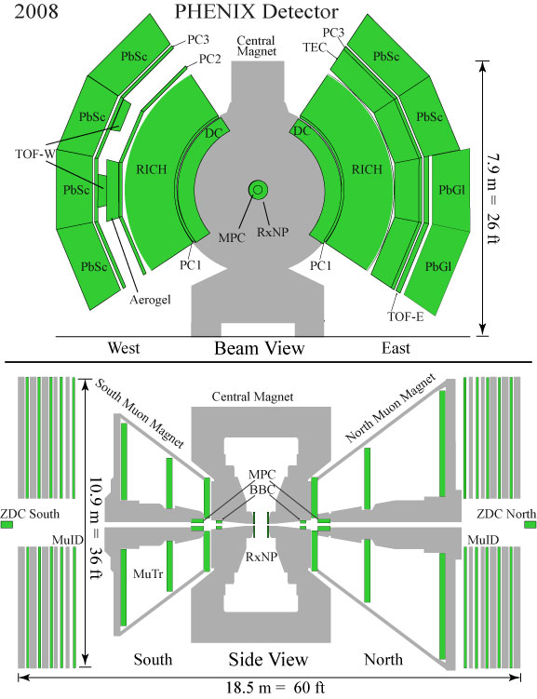
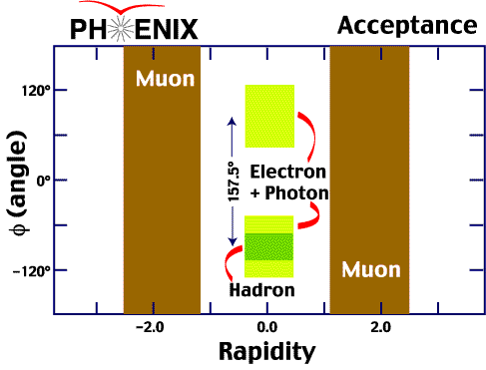
Current setup
Physics
  Charged hadrons ( π±, K±, etc.)
  Photons, direct or decay (→ η , π₀)
  Light mesons φ, ω and η
  Single leptons → heavy flavor
  Di-leptons → heavy flavor, J/Ψ
Notes:
24

Slide 25
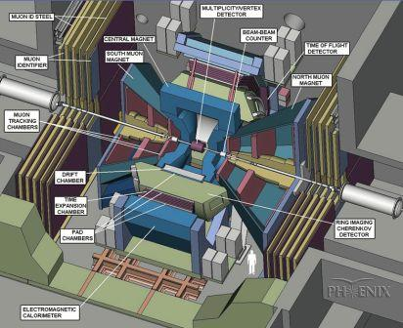
A 3D picture of PHENIX

Slide 26
Event characterisation
Control over the event geometry:
  When (time zero) and where (vertex)
  Overlap (centrality), number of participants (N_{part})
  Orientation with respect to overlap (reaction plane)
Central Au+Au
N_{part}~300
Peripheral Au+Au
N_{part}~50
d+Au
p+p
Reaction Plane

Slide 27
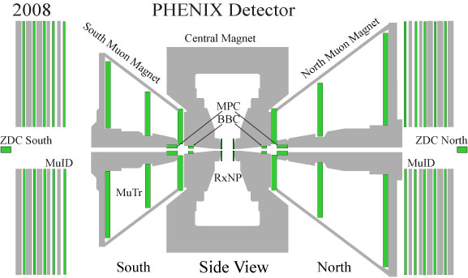
Time zero + vertex: BBC & ZDC
BBC & ZDC south and north at high rapidity
BBC at η ≈ 3-4
  particles from vertex
ZDC at η ≈ ∞
  evaporating neutrons
Time zero from <T>
Vertex from ΔT
L
L
South
North
Vertex position: (T_{S}-T_{N}) × c/2
T_{S}
T_{N}
Time zero: (T_{N}+T_{S})/2 – L/c

Slide 28
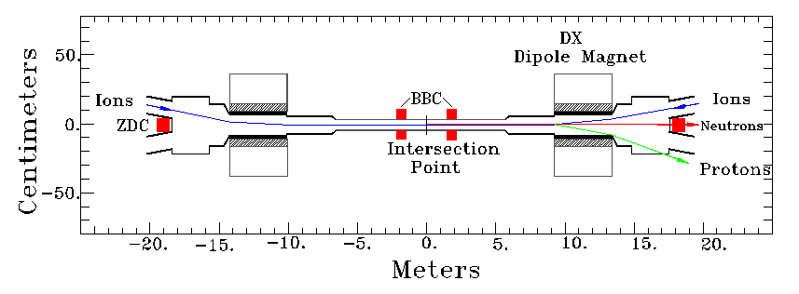
Centrality determination
Overlapping region: participants
Evaporated neutrons: toward ZDC (charged wiped out)
  ZDC measures energy (calorimetry) ~ number of evaporated neutrons
Participants: new particles toward BBC
Spectators
Toward BBC
Toward ZDC
Participants

Slide 29
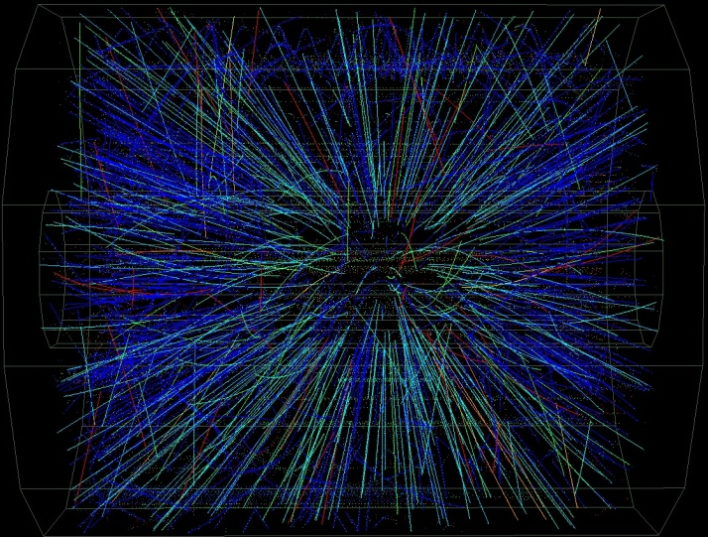
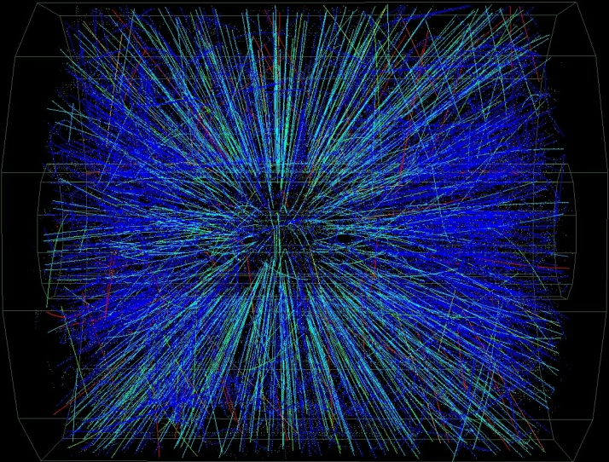
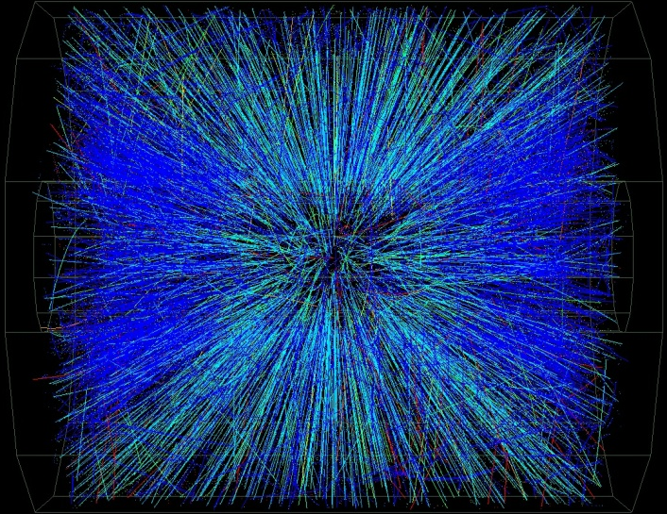
Collisions of different centrality
Peripheral
Central

Slide 30
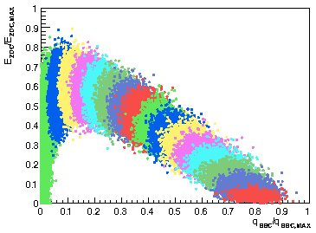
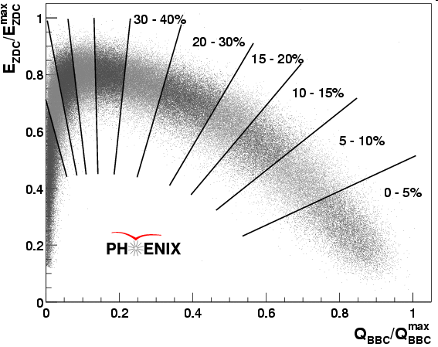

Centrality determination
More central: more charge in BBC
Very central or very peripheral: no energy in ZDC
E_{ZDC} versus Q_{BBC}
Simulation
Real data
Glauber model to simulate centrality vs physical parameters

Slide 31
Glauber-model

Slide 32

Results from a Glauber Monte Carlo
√s_{NN}=200 GeV Au+Au simulation in varios centrality classes

Slide 33

Results from Glauber Monte Carlo
N_{part} vs. b
N_{coll} vs. b
Prob(N_{coll}=100) vs. b
T_{AB} vs. b

Slide 34




Reaction plane determination
LAB-frame
Reaction Plane
Reaction plane
reaction plane (Ψ) by BBC or RxNP
b
impact parameter
BBC
RxNP

Slide 35
Particle properties
Particle = spatial track
  Set of hits in several detectors measured
Momentum measured via curvature
  Known magnetic field
Particle type determined via mass & charge
  Charge: curvature again…
  Mass: momentum & (velocity or energy)
Measure all this for hadrons, γ, leptons etc…
Quality assurance: matching of the above

Slide 36


Tracking: DC+PC
Track particles, measure momentum
  Hit → Track → Curvature → Momentum
Wire chambers
Track reco: DC+PC1
Matching: PC2-3

Slide 37

Magnetic field for tracking

Slide 38




Tracking process
DC + PC1 → Track model
Inclination → momentum
PC2 + PC3: matching
  Reduces background

Slide 39
Hadron identification by TOF
Time Of Flight detector
  time measurement
  120 ps resolution
Acceptance
  Δφ = π/4
  |η|<0.35
East and West arm
  1472 PMTs
Same principle as BBC
x
L – x
(T₀, x₀)
PMT
PMT
π⁺

Slide 40


Hadron identification by TOF
Velocity + momentum → mass

Slide 41


Electron identification by RICH
Ring Imaging CHerenkov counter
  Čerenkov radiation
  β> 1/n
  cosθ=1/nβ
  e⁻: 0.02 – 4.9 GeV/c
e⁻ (β > 1/n)
θ_{c}
L

Slide 42
Lepton+ photon ID by EMCal
Energy + momentum → mass
Leptons and photons to deposit all their energy in EMCal
Lead Scintillator and Lead Glass: light ~ energy
Hadrons: additional recalibration needed
PbSc
Optical fiber
collects light
γ
PMT
Pb absorber
generates shower
Scintillator
generates light
PbGl
γ
PMT
Scintillator
generates Č-rad

Slide 43
The ones left out …
History:
  small acceptance
  high rate
  rare probes
  lepton, γ, hadron
Muon Tracker
Muon ID
Muon Piston Calorimeter
Hadron Blind Detector
Silicon Vertex Detector
Nose Cone Calorimeter
Forward Vertex Detector
+Aerogel: high p_{t} hadrons
0 φ 2π
MPC
FVTX
NCC
HBD
EMCAL
EMCAL
HBD
-3 -2 -1 0 1 2 3 η
NCC
MPC

Slide 44

The DAQ
LL1
+AMU
LL1 Local Level 1 Trigger
AMU Analog Memory Unit

Slide 45
Event Builder
One event
SEB
Gigabit
Switch
ATP
Buffer
Box
Final Storage
SEB
ATP
SEB
ATP
SEB
ATP
Buffer
Box
SEB
ATP
SEB
ATP
Buffer
Box
SEB
ATP
SEB
ATP
ATP
Buffer
Box
SEB
SEB
ATP
Sub-event buffers
Assembly & Trigger Processors

Slide 46

Accumulated data
2 3 4 5 6 7 8 9

Slide 47
What do we extract from the data?
p_{x}, p_{y}, p_{z} → η or y, ϕ, p_{t} or m_{t}
Transverse mom. spectrum for each particle
Rapidity distributions
Angular distributions
  Elliptic flow
All kinds of ratios
Pair-correlations
  Momentum, angle, etc
Fluctuations
Whatever tells us something…

Slide 48
Okay, but what did we learn yet?
Jet suppression
  Hadrons „stick” into the medium
  Even J/Ψ etc…, but photons/leptons don’t
  No suppression in d+Au
Nearly perfect fluid of quarks
  Collective dynamics, it’s a medium
  Quark degrees of freedom
  Nearly perfect fluid
Chiral dynamics seen, symmetry restoration
Where is the critical point?

Slide 49

Egy PHENIX esemény

Slide 50
RHIC mérföldkövek
Nagyimpulzusú részecskék elnyelődése, új jelenség
  Phys. Rev. Lett. 88, 022301 (2002) (címlap, >500 hiv.)
  Phys. Rev. Lett. 91, 072301 (2003) (>400 hiv.)
Elnyelődés hiánya d+Au ütközésekben: új anyag
  Phys. Rev. Lett. 91, 072303 (2003) (címlap, >300 hiv.)
Kollektív viselkedés: az anyag folyadék
  Nucl. Phys. A 757, 184-283 (2005) (>900 hiv.)
Skálaviselkedés: kvark szabadsági fokok!
  Phys. Rev. Lett. 98, 162301 (2007) (140 hiv.)
A viszkozitás az elméleti alsó határ közelében
  Phys. Rev. Lett. 98, 172301 (2007) (254 hiv.)
Kezdeti hőmérséklet messze a kritikus felett
  Phys. Rev. Lett. 104, 132301 (2010) (72 hiv.)

Slide 51
Mag-módosulási tényező
Nucleus+nucleus
Proton+proton
Egyszerűen csak több?
A+A = sok p+p?
Particle yield in A+A
R_{AA}=
Particle yield in p+p
×
Number of p+p collisions

Slide 52

Nagyimpulzusú részecskék elnyelése
Nukleáris modifikációs faktor:
Mérés Au+Au, referencia: p+p
Nagyimpulzusú részecskék elnyelődnek (1. mérföldkő)!
  Jet Quenching
Ellenpróba: d+Au → Közeg hatása (2. mérföldkő)
2 PRL címlap
Au+Au
d+Au
Zajc, Riordan, Scientific American

Slide 53




Suppression of high p_{t} particles
Peripheral Au+Au and d+Au: no suppression
Central Au+Au: large suppression
Phys.Rev.C76, 034904 (2007)

Slide 54










Szisztematikus vizsgálat
Centrális Au+Au: elnyelődés
Periférikus Au+Au, d+Au: nincs elnyelődés
Phys.Rev.C76:034904,2007
Enhanced
Suppressed
GLV formalizmus: Gyulassy, Lévai, Vitev
leírás pQCD segítségével

Slide 55

Csak a hadronok nyelődnek el!
Négy mérés:
  Foton- és pion-spektrum
  Au+Au és p+p
Szisztematikus hibák ellenőrzése több nagyságrenden keresztül
Direkt fotonok „átfénylenek” az anyagon
A pionok elnyelődése változatlan 20 GeV-ig
A közeg fotonok számára átlátszó, hadronoknak áthatolhatatlan

Slide 56

Szögeloszlások vizsgálata: STAR
Nagyimpulzusú részecskék (jet) szögeloszlásának vizsgálata
pedestal and flow subtracted
Kifelé menő jet: p+p, d+Au, Au+Au hasonló
Befelé menő jet: elnyelődés csak Au+Au esetén
Nincs elnyelődés p+p, d+Au esetén
Erősen kölcsönható közeg, az anyag egy új formája
2. mérföldkő

Slide 57

J/Ψ suppression in Au+Au
Phys. Rev. Lett. 98, 232301 (2007)
Even J/ Ψ suppressed!
  beyond extrapolations from cold nuclear matter effects
R_{AA} ~ 0.3 for central collisions
Larger suppression at |y|>1.2

Slide 58


Az első két mérföldkő
Két Phys. Rev. Letter címlap, tudományos konszenzus
Részvétel komoly anyagi ráfordítás nélkül (sok munkával)
Lehetőség az újabb felfedezésekre
1. mérföldkő
2. mérföldkő

Slide 59


A kollektív dinamika jelei
A hidrodinamika skálaviselkedést jelez
Mit jelent a skálázás?
  Példa: Reynolds szám, ρvr/η
  A paraméterek egy kombinációja számít
Kollektív, termális viselkedés →
Információ-veszteség
Spektrumok: Boltzmann-eloszlás + folyás
spektrum ~ exp[-p_{t} /T_{eff}], T_{eff} = T₀ + mu²

Slide 60


Hydrodynamic predictions
Hydro predicts scaling (even viscous)
What does a scaling mean?
  See Hubble’s law – or Newtonian gravity:
  Cannot predict acceleration or height
Collective, thermal behavior →
Loss of information
Spectra slopes:
Elliptic flow:
HBT radii:

Slide 61

Folyadék kép: a 3. mérföldkő
f(ϕ)
φ
ϕ
0 π 2π
Impulzuseloszlás: tengelyszimmetria?
Összenyomódás és tágulás kapcsolata
Elliptikus folyás, v₂: azimut aszimmetria
  Második Fourier-komponens
  Kollektív viselkedés mérőszáma
  Ritka gáz: v₂ = 0
  Hidrodinamika: v₂ > 0
M. Cs. et al., Eur.Phys.J.A38:363-368,2008

Slide 62

A folyadék kép megerősítése
Azimutális aszimmetria sokdimenziós függése:
  Transzverz impuzlus
  Rapiditás
  Ütköztetés energiája
  Centralitás
  Részecsketípus
Hidrodinamikai előrejelzés: egy skálaváltozó, egy skálagörbe
Az előrejelzés helyes!
Csörgő, Akkelin, Hama, Lukács, Sinyukov (Phys. Rev. C67, 034904, 2003)
Csanád, Csörgő, Lörstad, Ster (Nucl. Phys. A742:80-94,2004)
Csanád, Csörgő, Lörstad, Ster et al. (Eur.Phys.J.A38:363-368,2008)

Slide 63

A 3. mérföldkő
Az Amerikai Fizikai Intézet szerint 2005. legfontosabb eseménye: az erősen kölcsönható folyadék felfedezése a RHIC-nél
Négy kísérlet öt éves munkája, egybehangzóan
3350 hivatkozás az összefoglaló cikkekre

Slide 64


Milyen tökéletes folyadék ez?
Tökéletes ≠ ideális, tökéletes ≠ nem ragadós!
  Tökéletes: elhanyagolható viszkozitás és hővezetés,
  nyíró erőknek nem áll ellen
  Ideális: összenyomhatatlan
A nyíró erőknek való ellenállás η:
  Nyírófeszültség:
Alacsony viszkozitás ⇒ nagy hatásk.m. ⇒ erős csatolás
Kinematikai viszkozitás: η/s
Maldacena: CFT_{D} ⇔ AdS_{D+1}
  A fekete lyuk (brane) „felülete”
  η = „felület”/16πG, s = „felület”/ 4G
  η/s=1/4π
  Gyanított alsó határ
  “minden relativisztikus kvantumtérelméletre, véges hőmérsékletre és nulla kémiai potenciálra”

Slide 65

Even heavy flavour flow!
Electrons from heavy flavour measured
Even heavy flavour is suppressed
Even heavy flavour flows
Strong coupling of charm+bottom to the medium
Small charm+bottom relaxation time in medium and small viscosity
Phys. Rev. Lett. 98, 172301 (2007)

Slide 66
Viscosity estimates
AdS/CFT lower bound:
  hep-th/9711200, gr-qc/0602037, hep-th/0405231
Measurements
  R. Lacey et al., nucl-ex/0609025
  H.-J. Drescher et al., arx:0704.3553
  S. Gavin, M. Abdel-Aziz, nucl-th/0606061
  A. Adare et al., nucl-ex/0611018

Slide 67

4. mérföldkő: szinte tökéletes folyadék
AdS/CFT alsó határ
  Malcadena et al.: Adv.Theor.Math.Phys.2:231-252,1998
  Kovtun et al.: Phys.Rev.Lett. 94 (2005) 111601
Mérési eredmények
  R. Lacey et al., Phys.Rev.Lett.98:092301,2007
  H.-J. Drescher et al., Phys.Rev.C76:024905,2007
  S. Gavin, M. Abdel-Aziz, Phys.Rev.Lett. 97 (2006) 162302
  PHENIX: Phys.Rev.Lett.98:172301,2007

Slide 68

5. mérföldkő: kvarkok folyadéka
PHENIX Collaboration, Phys.Rev.Letters 98:162301, 2007
Releváns változó: transzverz kinetikus energia, KE_{t}
Az elliptikus folyás a konstituens kvarkok számával skáláz!
Szabadsági fokok: kvarkok

Slide 69


Skálázás igaz d, D és Φ esetére is
A ritka és a bájos kvarkok is részei a folyási képnek
D (bájos) és φ (ritka) esetén v₂ a mezonokkal
deuteron esetén v₂ az n_{q}= 6 esetnek megfelelően
nucl-ex/0703024

Slide 70


Mekkora a kezdeti hőmérséklet
Hadronok csak a végállapotban, γ végig keletkeznek!
Állapotegyenlet a direkt foton spektrumból: κ=7.7±0.8
Kezdeti hőmérséklet (τ=1 fm/c)T_{i} ≈ 440 MeV
M. Cs., M. Vargyas.
Eur. Phys. J. A 44, 473 (2010)
M. Cs., I. Májer
Workshop on Particle Correlations
and Femtoscopy 2010

Slide 71

6. mérföldkő: magas kezdeti hőmérséklet
PHENIX direkt foton adatok
Phys.Rev.C81, 034911 (2010)
Phys.Rev.Lett.104,132301(2010)
Modell-számítások: T_{ini} = 300 - 600 MeV
Rács QCD: T_{c} ~ 170 MeV
Notes:
71

Slide 72
RHIC mérföldkövek mégegyszer
Részecskeelnyelés, Au+Au: új jelenség
Nincs elnyelés, d+Au: erősen kölcsönható anyag
Egybehangzó következtetés: folyadék
Skálázási viselkedés: kvark szabadsági fokok
Nehéz kvarkok viselkedése: tökéletes folyadék
Fotonspektrum: magas kezdeti hőmérséklet
Következtetés: kvarkok tökéletes folyadéka, sQGP!
Fázisátalakulás, kritikus pont, királis átmenet?

Slide 73




A new look at the stars
Intensity interferometry in radio astronomy
Angular diameter of a main sequence star measured
R. H. Brown

Slide 74
Hanbury Brown and Twiss
Engineers, worked in radio astronomy
In fact two people: Robert Hanbury Brown and Richard Q. Twiss
  Robert, Hanbury and Richard: all given names…
„Interference between two different photons can never occur.”
P. A. M. Dirac, The Principles of Quantum Mechanics, Oxford, 1930
„In fact to a surprising number of people the idea that the arrival of photons at two separated detectors can ever be correlated was not only heretical but patently absurd, and they told us so in no uncertain terms, in person, by letter, in print, and by publishing the results of laboratory experiments, which claimed to show that we were wrong …”
“I was a long way from being able to calculate, whether it would be sensitive enough to measure a star. To do that one has to be familiar with photons and as an engineer my education in physics had stopped far short of the quantum theory. Perhaps just as well, otherwise like most physicists I would have come to the conclusion that the thing would not work – ignorance is sometimes a bliss in science”

Slide 75
Bose-Einstein correlations
source
Two plane-waves:
Bosons: need for symmetrization
Spectrum:
Two-particle spectrum (momentum-distribution):
S(x,k)
k₂
k₁
Ψ_{1,2}
x₁
x₂
observer
Approximations: Plane-wave, no multiparticle symmetrization, thermalization …

Slide 76
Bose-Einstein correlations
Now the invariant correlation function
  Depends on relative and average momenta
Uses Fourier-transformed of the source, if momenta nearly identical
We can figure out something about the source!
  The ONLY tool for geometrical shape/size information
Drop the average momentum dependence

Slide 77



What brings us all this?
If the source is approximated with Gaussian:
Then the correlation function is also Gaussian
These are the so-called HBT radii
  Transformed to the out-side-long system:
    Out: mean p_{t} of the pair
    Long: beam direction
    Side: orthogonal to both
Not reflecting the geometrical size
  Hydro model of an expanding ellipsoid:

Slide 78
Elsőrendű fázisátalakulás?
Csillagok szögátmérője intenzitás-korrelációkkal
R. H. Brown, és R. Q. Twiss, Nature 178, 1046 (1956)
Méret-megfigyelés impulzus-korrelációval
G. Goldhaber, S. Goldhaber, W. Y. Lee, A. Pais, Phys. Rev. 120, 300 (1960)
Korrelációs sugár ~ (forrásméret)⁻¹
Pár-koordinátarendszerben:
  Out: pár átlagos impuzlusa
  Longitudinal: nyalábirány
  Side: előző kettőre merőleges
Elsőrendű fázisátalakulás
→ látens hő, lassú átalakulás
→ out » side
out
side

Slide 79

Elsőrendű fázisátalakulás kizárva!
Elsőrendű fázisátalakulás:
Out » Side
Hidrodinamikai jóslat:
Out ≈ Side
~50 modell rossz: „HBT rejtély”
Sok hidrodinamikai model működik
Kísérlet: Out ≈ Side
Hol a kritikus pont?
Csörgő, Csernai (Phys.Lett.B333:494-499,1994)
Csörgő, Lörstad (Phys.Rev.C54:1390-1403,1996)

Slide 80
Core-Halo model
Hydrodynamically expanding core
  Pions correlated here, R~5-10 fm
Halo of long-lived resonances
  K₀^{S}, η, η’, ω, R > 50 fm
Halo particles not correlated
Halo not resolvable, q ~ R⁻¹
  Due to finite momentum resolution
Introduce f_{c}=N_{c} / (N_{c}+N_{h})
Introduce S=S_{C}+S_{H}, at q > 4 MeV, S=S_{C}
Core:
π±, K±, Λ, Σ, …
Halo:
η’, η, ω, K_{S}

Slide 81
Másodrendű fázisátalakulás?
Másodrendű fázisátalakulások esetén: kritikus exponensek
  A kritikus pont környékén
    Fajhő ~ ((T-T_{c})/T_{c})^{−α}
    Szuszepcibilitás ~ ((T-T_{c})/T_{c})^{−γ}
    Korrelációs hossz ~ ((T-T_{c})/T_{c})^{−ν}
  A kritikus pontban
    Térbeli korrelációs függvény ~ r^{-d+2-η}
  Ginzburg-Landau: α=0, γ=1, ν=0.5, η=0
QCD ↔ 3D Ising modell, η=0.05
Random tér hozzáadása esetén: η=0.5
Ez az exponens mérhető!

Slide 82
A kritikus pont keresése
Kétrészecske korreláció (térbeli)
  Újraszórás ↔ anomális diffúzió, széles eloszlás
  Általánosított határeloszlás-tétel
  Nem Gauss hanem Lévy eloszlás!
Lévy(R,α): az exp(-|Rq|^{α}) Fourier-transzformáltja
Korrelációs exponens: Megegyezik a kétrészecske-eloszlások α Lévy-stabilitási indexével
  η=α, Csörgő et. al., Eur. Phys. J. C36 (2004) 67-78
A 200 GeV/n Au+Au adatok elemzéséből: α≈1.4
Másodrendű fázisátalakulás
Fodor és Katz: cross-over!
Kritikus hőmérséklet feletti hadronok is ezt jelzik

Slide 83



Kísérleti eredmények
Braz.J.Phys.37:949-962,2007
0-20%, 0.48-0.6GeV
R | 5.69fm ± | 0.16fm
α | 1.57 ± | 0.06
λ | 1.00 ± | 0.04
Chi2/NDF | 68.1/78
Nucl.Phys. A774 (2006) 611-614

Slide 84




A szimmetriák helyreállása
Íz szimmetria: U(3)×U(3), U(3)=U(1)×SU(3)
SU_{R}(3)×SU_{L}(3)→SU_{V}(3)
  Spontán sérülés
  Goldstone bozonok
  Ezek a könnyű mezonok
  Mezon-oktett: 8 db
U_{A}(1)×U_{V}(1)→U_{V}(1) (barionszám)
  Explicit szimmetriasértés
  U_{A}(1) sérül: 9. tömeges mezon
  η’ (958 MeV)
Szimmetria helyreállása: tömegcsökkenés
  J. I. Kapusta, D. Kharzeev, L. D. McLerran Phys.Rev.D53:5028-5033,1996.
Keletkezési valószínűség: σ ~ m^{α} e^{-m/T} (Hagedorn)
K⁰
K⁺
η
π⁰
π⁻
π⁺
η’
K⁻
K⁰
Notes:
84

Slide 85
Channels of Observation
Lifetime: 1000 fm/c
Direct leptonic decay η'→ℓ⁺ℓ⁻
  Increased η'/π proportion in the low-p_{T} range
  Excess in the ℓ⁺ℓ⁻ spectrum under the ρ mass
η meson (BR=46%) η'→ηπ⁺π⁻
  Including decay through ρ
  Decay of η meson
    23% η→π⁺ π⁻π⁰ ✓
    5% η→π⁺ π⁻γ ✓
    39% η→2γ ⎦
    33% η→3π⁰ ⎦
  Enhanced production of uncorrelated pions
  BEC of charged pions
    Sensitive to the sources of the pions
Direct measurement η'→γγ
  Would be convincing, however, poor S/B ratio (π⁰→γγ)
Notes:
85

Slide 86




Signal of chiral dynamics
Study electron pair distribution versus invariant mass
If hadron → e + e: m_{inv}=m_{hadron}
Significant excess central Au+Au
Not in p+p or Au+Au
Region: 0.2-0.9 GeV
In-medium enhancement of η’, η, ω?

Slide 87
A tömegcsökkenés jelei
A kifagyás, a hadronok létrejötte
  Hagedorn-modell: σ ~ m^{3/2} e^{-m/T}, ahol m a hadron tömege
  A csökkent tömegű η’ mezon nagyobb számban jön létre
  Bomlás előtt tömeghéjra kerül, hosszú élettartammal
  Kapusta, Kharzeev, McLerran Phys.Rev.D53:5028,1996.
  Z. Huang, X-N. Wang, Phys.Rev.D53:5034,1996
η’
1000 fm/c
π⁺
π⁻
η
η
Korrelálatlan pionok létrejötte
η
150000 fm/c
π⁺
π⁻
π⁰
Átlagos pion-impulzus: 138 MeV
Ötlet: korrelált pionok arányának mérése
  Vance, Csörgő Kharzeev Phys.Rev.Lett.81:2205,1998
  T. Hatsuda, T. Kunihiro Phys. Rept. 247:221,1994

Slide 88
A korrelációs függvény erőssége
A korrelált (Bose-Einstein) pionon számának aránya a korrelációs függvény erőssége, λ(m_{t}):
Forró, sűrű közeg
η’ tömegcsökkenés
⇓
Megnövekedett η’ tartalom
⇓
Hosszú élettartam, végén a tömeg visszaáll
η’→η+π⁺ +π⁻→ (π⁰+π⁺+π⁻)+π⁺+π⁻
Átlagos pion-impulzus alacsony
⇓
Több korrelálatlan pion-pár keletkezése
⇓
λ lecsökken alacsony impulzusnál
η’
η’
η’
η’
η’
helyett
η’
η’
η’
η’
η’
η’
1000 fm/c
η
π⁻
π⁺
η
150000 fm/c
π⁻
π⁺
π⁰
Core:
π±, K±, Λ, Σ, …
Halo:
η’, η, ω, K_{S}

Slide 89


Tömegcsökkenés szimuláció
Csörgő, Vértesi, Sziklai: arXiv:0912.0258, .5526 (PRL)
Maximális tömeg 5.4σ kontúrral (99,9%): 730 MeV
Legjobb illeszkedés 340-530 MeV
Ellenőrzés: η’-ből származó pionok eldobása
Kinematikai vágás lehetséges kísérleti analízisben!
  M. Cs. és Kőfaragó M., Workshop on Particle Correlations and Femtoscopy 2010
  PHENIX mérés véglegesítéséhez fontos elem

Slide 90
How analytic hydro works
Take hydro equations and EoS
Find a solution
  Will contain parameters (like Friedmann, Schwarzschild etc.)
  Will use a possible set of initial conditions
Use a freeze-out condition
  Eg fixed proper time or fixed temperature
  Generally a hyper-surface
Calculate the hadron source function
Calculate observables
  E.g. spectra, flow, correlations
  Straightforward calculation
Hydrodynamics: Initial conditions ⊗
dynamical equations ⊗ freeze-out conditions

Slide 91

How analytic hydro works
Quark (gluon?) medium evolves hydrodynamically
Temperature drops
At the freeze-out: quark-hadron transition
Kinetic freeze-out even later maybe?

Slide 92
How analytic hydro works
Hydro equations + EoS
PLB505:64-70,2001 hep-ph/0012127
Self-similar solution:
Phase-space distribution Boltzmann-equation
Freeze-out condition
Source
S(x,p)
PRC67:034904,2003 hep-ph/0108067
PRC54:1390-1403,1996 hep-ph/9509213
Observables
N₁(p), C₂(p₁,p₂), v₂(p)

Slide 93
A nonrelativistic solution
Take the following nonrel. solution
  Csörgő, Akkelin, Hama, Lukács, Sinyukov, Phys.Rev.C67:034904,2003
Self similarly expanding ellipsoid, Gaussian IC
Flow profile: directional Hubble
Equation of motion for principal axes:
Freeze-out at constant temperature assumed

Slide 94

A non-relativistic solution
Hydro equations:
Solution
Observables

Slide 95
Nonrelativistic solutions
Solution | Symmetry | Density prof. | EoS | Observables
Csizmadia et al. Phys. Lett. B443:21-25, 1998 | Sphere | Gaussian |  | Calculated
Csörgő Central Eur.J.Phys.2: 556-565,2004 | Sphere | Arbitrary |  | Not calculated
Akkelin et al. Phys.Rev. C67,2003 | Ellipsoid | Gaussian (T=T(t)) |  | Calculated
Csörgő Acta Phys.Polon. B37:483-494,2006 | Ellipsoid | Arbitrary (T=T(r,t)) |  | Not calculated
Csörgő, Zimányi Heavy Ion Phys.17:281-293,2003 | Ellipsoid | Gaussian |  | Calculated

Slide 96
Equations of relativistic hydro
Basic equations:
Assuming local thermal equilibrium
For a perfect fluid:
Equations in four-vector form and nonrelativistic notation
  Euler equation:
  Energy conservation:
  Charge conservation:
comoving proper-time derivative
comoving derivative

Slide 97
Famous solutions
Landau’s solution (1D, developed for p+p):
  Accelerating, implicit, complicated, 1D
  L.D. Landau, Izv. Acad. Nauk SSSR 81 (1953) 51
  I.M. Khalatnikov, Zhur. Eksp.Teor.Fiz. 27 (1954) 529
  L.D.Landau and S.Z.Belenkij, Usp. Fiz. Nauk 56 (1955) 309
Hwa-Bjorken solution:
  Non-accelerating, explicit, simple, 1D, boost-invariant
  R.C. Hwa, Phys. Rev. D10, 2260 (1974)
  J.D. Bjorken, Phys. Rev. D27, 40(1983)
Others
  Chiu, Sudarshan and Wang
  Baym, Friman, Blaizot, Soyeur and Czyz
  Srivastava, Alam, Chakrabarty, Raha and Sinha

Slide 98
Relativistic solutions
Solution | Basic prop’s | EoS | Observables
Csörgő, Nagy, Csanád Phys.Lett.B 663:306-311, 2008 Phys.Rev.C77:024908,2008 | Ellipsoidal, 1D accelerating |  | dn/dy, ε
Landau Izv. Acad. Nauk SSSR 81 (1953) 51 | Cylindr., 1D, accelerating |  | none
Hwa-Björken R.C. Hwa, PRD10, 2260,1974 J.D. Bjorken, PRD27, 40(1983) | Cylindr., 1D, non-accelerating |  | dn/dy, ε
Bialas et al. A. Bialas, R. A. Janik, and R. B. Peschanski, Phys. Rev. C76, 054901 (2007). | 1D, betweend Landau and Hwa-Björken |  | dn/dy
Csörgő, Csernai, Hama, Kodama Heavy Ion Phys. A 21, 73 (2004)) | Ellipsoidal, 3D, non-accelerating |  | This work does the calculation

Slide 99

An 1+1D relativistic solution

Slide 100
A relativistic solution
The hydro fields are these:
  ν(s) arbitrary, but realistic to
  choose Gaussian
  b<0 is realistic
Ellipsoidal symmetry
  (thermodynamic quantities const. on the s=const. ellipsoid)
Directional Hubble-flow
  v=Hr or H=v/r, the Hubble-constants:
(T. Csörgő, L. P. Csernai, Y. Hama és T. Kodama, Heavy Ion Phys. A 21, 73 (2004))

Slide 101
The source function
Source function: probability of a particle created at x with p
Maxwell-Boltzmann distribution + extra terms
  N normalization
  H(τ)dτ freeze-out distribution
  if sudden:
  Cooper-Fry prefactor (flux term)
  Validity: τ₀>R_{HBT}, m_{t}>T₀

Slide 102

Single particle spectrum
Source function: spatial origin and momentum
Momentum distribution
integrate on spatial
coordinates:
Second order Gaussian approximation around emission maximum
After integration:
Directional slope parameter:

Slide 103

Transverse momentum spectrum
Go to mid-rapidity (y=0)
Integrate on transverse angle φ
  The effective temperature is from the slopes:

Slide 104

The elliptic flow
The elliptic flow can be calculated as:
Result (similar to other models):
I_{n}(w): modified Bessel functions
Where w is:

Slide 105

Two-particle correlation radii
Definition:
From the source function:
Changing coordinates
Result:
The usual scaling (same for kaons!):
Bertsch-Pratt coordinates:
Freeze-out: τ = const. ↔ Δτ = 0 → R_{out} = R_{side}

Slide 106



Single pion spectum with HBT radii
0-30% centrality, Au+Au, PHENIX
T₀ 197 ± 2 MeV central freeze-out temp.
ε 0.85 ± 0.01 momentum space ecc.
u_{t}²/b -0.95 ± 0.07 (b<0) transv. flow/temp. grad
τ₀ 7.6 ± 0.1 freeze-out proper time
χ² 215 (29 with theory error)
arXiv:0909.4842
arXiv:0909.4842
S. S. Adler et al.:
Phys. Rev. Lett. 93, 152302 (2004)
S. S. Adler et al.:
Phys. Rev. C69, 034909 (2004)

Slide 107


Elliptic flow
0-92% centrality, Au+Au, PHENIX (R.P. method technique)
T₀ 204 ± 7 MeV f.o. temperature
ε 0.34 ± 0.01 eccentricity
u_{t}²/b -0.34 ± 0.07 (b<0) transv. flow/temp. grad
χ² 256 (68 with theory error)
arXiv:0909.4842
S. S. Adler et al.:
Phys. Rev. Lett. 91, 182301 (2003)

Slide 108


Three particle correlations
Two angles: ΔΦ and ΔΘ
Simulations: jet deflection and Mach structures
Data: compatible with Mach cone like structure
Underlying v₂ contribution not subtracted yet

Slide 109

3D two-pion source imaging
A new technique successfully applied
Two-pion correlation functions ↔ source functions
Distribution of pair separation measured
Information on hadronization
In LCMS: expected elongation in out (x) direction
Excess: elongation on the x and z axis; why?
Model-dependent answer: Resonance decays and Δτ=2fm/c

Slide 110
Critical phenomena
Density correlations measured
  Well described by Negative Binomial Distributions
  Interpolating between Bose-Einstein and Poisson
  Basic parameter k ↔ ξ ↔ susceptibility χ_{ω=0}~|T-T_{c}|⁻¹
Parameter ξ monotonical in temperature
Not at the critical point!
Local max. at N_{part}≈90
Critical phenomenon?
  in Landau-Ginzberg
  framework

Slide 111
„Discovering new laws of Nature”
„In general we look for a new law by the following process.
First we guess it.
Then we compare the consequences of the guess to see what would be implied if this law that we guessed is right.
Then we compare the result of the computation to Nature, with experiment or experience, compare it directly with observation, to see if it works.
If it disagrees with experiment it is wrong.
In that simple statement is the key to science.
It does not make any difference how beautiful your guess is.
It does not make any difference how smart you are, who made the guess, or what his name is — if it disagrees with experiment it is wrong.”
/R.P. Feynman/

Slide 112



Summary
Nearly perfect fluid of quarks
?
Phase transition
Free quark-gluon gas
?

Slide 113
Backup slides

Slide 114
Jet suppression
Nuclear modification factor:
Measured in Au+Au, reference: p+p
High p_{t} particles suppressed!
Counter-probe: d+Au → Medium effect (not color gl. cond.)
2 PRL covers
Au+Au
d+Au

Slide 115
Systematic suppression of π₀
Phys.Rev.C76:034904,2007
Enhanced
Suppressed
Appr. constant for p_{T} > 4 GeV/c for all centralities
  PQM (Loizides) hep-ph/0608133: 6 ≤ q^ ≤ 24 GeV2/fm
  GLV (Vitev) hep-ph/0603010: 1000 ≤ dN_{g}/dy ≤ 2000
  WHDG (Horowitz) nucl-th/0512076: 600 ≤ dN_{g}/dy ≤ 1600

Slide 116
Angular distributions @STAR
Angular distibution of high momentum jets
pedestal and flow subtracted
Outgoing jet: p+p, d+Au, Au+Au similar
Ingoing jet: suppression in Au+Au, not in p+p & d+Au
A new form of matter!

Slide 117


Photons shine, Pions don’t
No direct photon suppression until 14 GeV
  Decreasing trend at >14 GeV
  Isospin, shadowing and energy loss, see F. Arleo, hep-ph/0601075
Suppression of π₀ stays nearly constant up to 20 GeV/c
Direct photons are not inhibited by hot/dense medium

Slide 118

A sign of collective dynamics
Spectra: Boltzmann-type distributions + flow
More precise description by exact hydro models

Slide 119
Confirmation of the hydro picture
f(ϕ)
φ
ϕ
0 π 2π
Momentum distribution axially symmetric?
Bigger compression ↔ bigger expansion!
Elliptic flow v₂: azimuthal asymmetry
  Second Fourier coefficient p spectrum
  Measures collective behavior
  Zero v₂ for a rare gas
  Hydrodynamic behavior: v₂ > 0
nucl-th/0512078

Slide 120
Hydrodynamical scaling
Buda-Lund hydro: prediction of scale function (2003)
PHENIX (2005), PHOBOS (2006) and STAR (2005) data do collapse
Prediction based on perfect hydro is VALID
Csörgő, Akkelin, Hama, Lukács, Sinyukov (Phys. Rev. C67, 034904, 2003)
Csanád, Csörgő, Lörstad, Ster (Nucl. Phys. A742:80-94,2004)
Csanád, Csörgő, Lörstad, Ster et al. nucl-th/0512078

Slide 121
Bose-Einstein correlations
Angular diameter of stars with intensity-correlations
R. H. Brown, és R. Q. Twiss, Nature 178, 1046 (1956)
Momentum-correlations in our case
G. Goldhaber, S. Goldhaber, W. Y. Lee, és A. Pais, Phys. Rev. 120, 300 (1960)
Bose-Einstein effect:
Common pair-coordinate system:
  Out: average momentum of the pair
  Longitudinal: beam direction
  Side: perpendicular to the other two
Strong first order phase transition
→ long transition time
→ out » side
out
side

Slide 122

Success of hydro again …
Phase transition prediction:
Out » Side
Out ≈ Side
No first order phase transition
~50 models fail
Several hydro models work
Csörgő, Csernai (Phys.Lett.B333:494-499,1994)
Csörgő, Lörstad (Phys.Rev.C54:1390-1403,1996)

Slide 123
Is there a phase transiton then?
Basic observables in second order phase transitions: critical exponents
  Below/above the critical point
    Specific heat ~ ((T-T_{c})/T_{c})^{−α}
    Susceptibility ~ ((T-T_{c})/T_{c})^{−γ}
    Correlation length ~ ((T-T_{c})/T_{c})^{−ν}
  At the critical point
    Spatial correlation function ~ r^{-d+d-η}
  Ginzburg-Landau: α=0, γ=1, ν=0.5, η=0
Universality classes exist (c.f. renormalization group)
QCD ↔ 3D random field Ising model
Correlation exponent η=0.5
Can this be measured? Yes!

Slide 124
Search for the critical pont
Two-particle spatial correlations
  rescattering, anomalous diffusion, „long tail”
  generalized central limit theorem
  not Gaussian but Lévy distribution!
Lévy(R,α) Fourier transformed of exp(-|Rq|^{α})
Correlation exponent: Equals to the Lévy-stability index of two-particle correlations α
  η=α, Csörgő et. al., nucl-th/0512060
Analysis of 200 GeV Au+Au data: α≈1.4
Second order phase transition closed out
Fodor&Katz: cross-over!

Slide 125
Experimental results
0-20%, 0.48-0.6GeV
R | 5.69fm ± | 0.16fm
α | 1.57 ± | 0.06
λ | 1.00 ± | 0.04
Chi2/NDF | 68.1/78
nucl-ex/0509042

Slide 126
If it’s a fluid, how perfect?
Perfect ≠ ideal, ≠ not sticky!
  Don’t equate viscous with sticky (jet suppression)
  Perfect: negligible viscosity and heat conduction,
  does not supports a shear stress
  Ideal: incompressible
Measure of resistance to shear stress η:
  Approximately:
Low viscosity ⇒ Large cross-section ⇒ Strong coupling
Kinematic viscosity η/s
Maldacena: CFT_{D} ⇔ AdS_{D+1}
  use „Area” of the black brane
  η = “Area”/16πG, s = “Area” / 4G
  η/s=1/4π
  Conjectured to be a lower bound
  “for all relativistic quantum field theories at finite temperature and zero chemical potential”

Slide 127
Top Story 2005
According to the American Institut of Physics the top physics story in 2005 was the discovery of the perfect liquid

Slide 128
Perfect fluid of quarks
PHENIX Collaboration, Phys.Rev.Letters 98:162301, 2007
Relevant variable: not p_{t}, but transverse kinetic energ KE_{t}
Elliptic flow scales with number of constituent quarks!
Degrees of freedom: quarks?

Slide 129
True even for d, D and Φ
Strange and even charm quarks participate in the flow
v₂ for D and φ flows as mesons
v₂ for d flows as barions
nucl-ex/0703024

Slide 130
Chiral symmetry restoration?
Prediction: η’ mass reduction in hot and dense matter due to U_{A}(1) symmetry restoration
„Prodigal Goldstone-boson” η’ (mass: 960 MeV)
η’
long lifetime
π⁺
π⁻
η
η
same sign pairs not correlated
η
very long lifetime
π⁺
π⁻
π⁰
Average pion momentum: 138 MeV
Idea: measure fraction of correlated π pairs at low p_{t}
    Kapusta, Kharzeev, McLerran Z. Huang, X-N. Wang
    Phys.Rev.D53:5028-5033,1996 Phys.Rev.D53:5034,1996
    Vance, Csörgő Kharzeev T. Hatsuda, T. Kunihiro
    Phys.Rev.Lett.81:2205-2208,1998 Phys. Rept. 247:221,1994

Slide 131


The λ(p_{t}) function
λ(p_{t}): fraction of strongly coupled same sign π’s
at given pair p_{t}
Hot and dense matter
η’ mass reduction
⇓
Enhanced η’ content
Decay:
η’→η+π⁺ +π⁻→ (π⁰+π⁺+π⁻)+π⁺+π⁻
Long lifetime
Average p_{t} of π’s 138 MeV
⇓
More non-interacting π’s at 138 MeV
λ(m_{t}) measures fraction of interacting π’s
⇓
A hole in λ(m_{t})
PHENIX FINAL DATA
Au+Au 200 GeV
S. S. Adler et al., PRL93,152302(2004)
PHENIX PRELIMINARY
nucl-ex/0509042

